Slide 1
GUI程序设计
《Python 程序设计基础（微课版）》

Slide 2

知识与能力目标
2/22
知识目标
能力目标
理解四种组合数据类型的核心特性与区别
能熟练创建和操作列表、元组、字典与集合
掌握列表的有序、可变特性及常用操作
能遍历组合数据并实现不同类型间的转换
掌握元组的有序、不可变特性及应用场景
掌握字典的键值对结构及数据访问方式
能运用内置方法解决数据增删改查等问题
掌握集合的元素唯一性及集合运算
能安装并导入jieba第三方库
熟悉jieba库的基本原理
能使用jieba对中文文本进行精确分词
能根据任务需求选择合适的分词模式
能综合运用本章知识解决简单文本处理任务
任务导入

Slide 3
Thinker
Tkinter 简称 Tk，是 Python 自带的标准GUI库，可方便快捷地创建GUI程序。其无须安装，直接导入即可使用。
import tkinter as tk
win = tk.Tk() #生成一个窗口
tk.Label(win,.....) #在窗口win上生成一个Label，该Label的母体是win
ckb = tk.Checkbutton(win,.....) #在窗口上生成一个Checkbutton
frm = tk.Frame(win,.....) #在窗口上生成一个Frame
bt = tk.Button(frm,......) #在frm上生成一个Button

Slide 4
Thinker常见的属性方法
方法 | 参数及用法
title(string) | 设置窗口的标题文本为string字符串，默认值为'tk'
geometry('WxH+dx+dy') | W和H是窗口的初始宽度和高度，字母x代表乘号，dx和dy代表窗口打开时，窗 口左侧和上侧与屏幕左侧和上侧之间的距离（单位为像素）
configure(bg='color') | 设置窗口的背景颜色
resizable(bool,bool) | 两个布尔值分别代表窗口的长度和宽度是否可以改变（若可以，则用0和1代替布尔值）
mainloop( ) | 主窗口进入消息事件循环（放在最后）
quit( ) | 退出主窗口，等同于单击退出按钮，所有子窗口也退出
destroy( ) | 摧毁主窗口，主窗口消失，且所有子窗口也消失；摧毁子窗口，则只有该子窗口消失，不影响主 窗口和其他子窗口

Slide 5
Thinker常用组件
Tkinter是Python的标准GUI库，提供了一个简单易用的界面来创建窗口程序。它包含多种控件，如按钮、文本框、标签等，适用于快速开发桌面应用程序。Tkinter的设计理念是简洁明了，让开发者能够轻松实现图形用户界面。
组件 | 中文名称 | 功能
Label | 标签 | 用于显示不可编辑的文本或位图
Button | 按钮 | 可显示一段小文本或位图，主要用于响应事件，如鼠标单击、经过等。
Entry | 文本框 | 用于收集显示用户的键盘输入，只能显示一行文本。
Checkbutton | 复选框 | 当多个复选框放在一组时，可同时选择1个或多个。
Radiobutton | 单选按钮 | 当多个单选按钮放在一组时，只能选中一个。
Text | 文本域 | 用于收集显示用户的键盘输入，能显示多行文本
Listbox | 列表框 | 一个选项列表，供用户选择。
Menu | 菜单 | 显示菜单栏，有下拉菜单和弹出菜单
Menubutton | 菜单按钮 | 用于显示菜单项。
Message | 消息框 | 与label相似，但可显示多行文本。
Scale | 进度条 | 线性“滑块”组件，设置起始值和结束值，可显示当前值的精确位置。
Scrollbar | 滚动条 | 当组件（如列表框、文本域）内容超过可显区域时，提供滚动功能。
Canvas | 画布 | 提供绘图功能，如直线、圆、椭圆等。
Frame | 框架 | 容器，可放置其它GUI组件。
Toplevel | 窗口 | 用来创建子窗口。

Slide 6
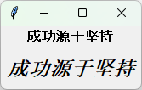
组件通用属性
height和width
组件的大小由高度height和宽度width属性决定。如果是Button、Label 或 Text 组件，以字符数目为单位。其他的控件则是以像素 pixel 为单位。例如：
  Label(root,text="标签",height=2,width=10)
生成Label组件，高度为2字符，宽度为10字符
font
可设置组件标题文字的字体格式，属性值是一个元组格式：（font family, size, modifiers），其中字体样式modifiers可以是 bold、italic、underline及overstrike，多个字体样式之间以空格隔开。
import tkinter as tk
root = tk.Tk() # 创建主窗口
Label(root,text='成功源于坚持',font=( 'Arial', 12, 'bold')).pack() # 创建并布局第一个标签
Label(root,text='成功源于坚持',height=2,font=( '宋体',18,'bold italic')).pack() #创建布局第二个标签
root.mainloop() # 运行主循环

Slide 7
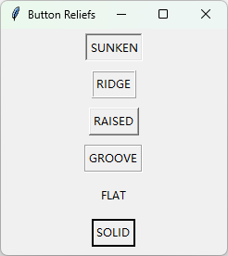
组件通用属性
relief
定义组件的边框形式，属性值可设为：SUNKEN（凹）、RIDGE（边凸）、RAISED（边凸）、GROOVE（边凹）、FLAT（平）、SOLID（黑框）。以Button组件为例，定义不同的relief属性值，呈现不同的边框样式按钮。例如：
Button(root,text='Button1',relief=SUNKEN)
Button(root,text='Button2',relief=RIDGE)
Button(root,text='Button3',relief=RAISED)
Button(root,text='Button4',relief=GROOVE)
Button(root,text='Button5',relief=FLAT)
Button(root,text='Button6',relief=SOLID)

Slide 8
组件通用属性
borderwidth
borderwidth（或bd）定义组件边框的宽度，单位为像素。只有当组件样式有边框时，边框宽度才有效。
foreground和background
foreground（或fg）定义组件的前景（文本）颜色。background（或bg）定义组件的背景颜色。颜色值可以是颜色名称常数，如red、green、blue，也可以是 "#rrggbb" 形式的十六进制常数字符串。例如，以下代码创建蓝底红字的标签。
  Label(root,text='追梦人', foreground='red', background='#0000ff')

Slide 9
组件通用属性
anchor
设置组件在窗口内的位置或文字信息在组件内的位置。属性值可以为N、NE、E、SE、S、SW、W、NW 、CENTER，对应的方位如下图所示。
NW | N | NE
W | CENTER | E
SW | S | SE

Slide 10
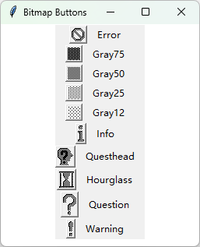
组件通用属性
state
state表示组件的状态，一般有三种情况，默认值NORMAL、激活值ACTIVE、失效值DISABLED。
bitmap
设置显示在控件内的 bitmap 图片文件。可设为自定义位图（.xbm文件），也可设为内置位图，包括：‘error’、‘gray75’ 、‘gray50’ 、‘gray25’ 、‘gray12’、‘info’、‘questhead’、‘hourglass’、‘question’、‘warning’。以按钮为例，将位图设为不同的内置位图时，效果如下图所示。

Slide 11
标签Label
Label组件用于在窗口中显示文本或位图。创建Label组件对象的基本语法格式如下：
  Label对象=Label(master=None, cnf={},**kw)
  其中，master是指组件所在的容器，cnf是指组件的属性设置，kw是标签的键值对。Label组件具有通用属性宽度width、高度height、背景颜色background、前景颜色foreground、字体font、边框样式relief、边框宽度borderwidth、锚点anchor、位图bitmap、状态state等，还有其它常用属性，见下表所示。
属性 | 说明
text | 标签上的文本
wraplength | 指定多少像素单位后换行，用于多选显示文本。默认是单行显示。
justify | 指定多行的对齐方式：left（左对齐）、right（右对齐）、center（居中对齐）
image | 标签上的图像（.png、.gif）
compound | 指定文本与图像显示相对位置。默认为None：文本将被覆盖，只显示图像；Left：图像居左；right：图像居右；top：图像居上；bottom：图像居下；center：文字覆盖在图像上。
padx | 标签文本左侧和右侧离边框距离，单位为像素。
pady | 标签文本上方和下方离边框距离，单位为像素。

Slide 12
按钮Button
Button组件可显示文本或图片并与用户交互，通过command属性与Python函数绑定，当用户单击按钮时，调用并执行绑定的函数。创建Button组件对象的基本语法格式如下：
  Button对象=Button(master=None, cnf={},**kw)
  Button组件除具有通用属性宽度width、高度height、背景颜色background、前景颜色foreground、字体font、边框宽度borderwidth等，还有其它常用属性见下表所示。
属性 | 说明
activebackground | 鼠标放上去时按钮的背景色
activeforeground | 鼠标放上去时按钮的前景色
text | 按钮上的文本
image | 按钮上的图像
compound | 按钮上文本与图像的位置关系。默认为None：文本将被覆盖，只显示图像；Left：图像居左；right：图像居右；top：图像居上；bottom：图像居下；center：文字覆盖在图像上。
command | 单击按钮时触发的动作（函数）

Slide 13
文本框Entry
文本框Entry用于接收单行信息输入，创建文本框组件对象的基本语法格式为：
  Entry对象=Entry(master=None, cnf={},**kw)
  Entry组件除具有通用属性宽度width、背景颜色background、前景颜色foreground、字体font、边框宽度borderwidth、状态state等，还有其它常用属性见下表所示。
属性 | 说明
show | 密码字符，不显示真实字符
textvariable | 文本框的值，是一个StringVar()对象
insertbackground | 插入光标的颜色，默认为黑色’black’
selectbackground | 选中文本的背景颜色
selectforeground | 选中文本的前景颜色

Slide 14
单选按钮Radiobutton
单选按钮Radiobutton用于实现选项的单选功能，同一组单选按钮只能选中一项。创建单选按钮对象的基本语法格式如下：
  Radiobutton对象=Radiobutton(master=None, cnf={},**kw)
  Radiobutton对象除具有通用属性宽度width、高度height、背景颜色background、前景颜色foreground、字体font、边框宽度borderwidth、状态state等，还有其它常用属性，具体见下表所示。
属性 | 说明
activebackground | 鼠标滑过时单选按钮的背景颜色
activeforeground | 鼠标滑过时单选按钮的前景颜色
highlightcolor | 单选按钮高亮边框颜色，当单选按钮获取焦点时显示
text | 单选按钮旁边的文本。多行文本可以用“\n”来换行
justify | 多行文本的对齐方式：居中（CENTER，默认值）、靠左（LEFT）或靠右（RIGHT）
value | 指定单选按钮关联的值
variable | 指定单选按钮选中时设置的变量名
command | 单选按钮选中时执行的命令（函数）

Slide 15
复选框Checkbutton
复选框Checkbutton用于实现选项的复选功能，同一组复选框可选择一项或多项。创建复选框对象的基本语法格式如下：
  Checkbutton对象=Checkbutton(master=None, cnf={},**kw)
  Checkbutton对象除具有通用属性宽度width、高度height、背景颜色background、前景颜色foreground、字体font、边框宽度borderwidth等，还有其它常用属性，具体见下表所示。
属性 | 说明
activebackground | 鼠标滑过时复选框的背景颜色
activeforeground | 鼠标滑过时复选框的前景颜色
highlightcolor | 复选框高亮边框颜色，当复选框获取焦点时显示
text | 复选按钮旁边的文本。多行文本可以用“\n”来换行
justify | 多行文本的对齐方式：居中（CENTER，默认值）、靠左（LEFT）或靠右（RIGHT）
variable | 指定复选框选中时设置的变量名
onvalue | 复选框选中（有效）时变量的值
offvalue | 复选框未选中（无效）时变量的值
command | 复选框选中时执行的命令（函数）

Slide 16
列表框Listbox
列表框Listbox用于显示多个项目，并且允许用户选择一个或多个项目。创建列表框对象的基本语法格式如下：
  Listbox对象=Listbox(master=None, cnf={},**kw)
  Listbox对象除具有通用属性宽度width、高度height、背景颜色background、前景颜色foreground、字体font、边框宽度bd等，还有其它常用属性及说明见下表所示。
属性 | 说明
listvariable | 列表框的所有选项值，应为StringVar变量
selectmode | 选项选择模式：MULTIPLE（多选）、BROWSE（通过鼠标的移动选择）、SINGLE（只能选一行，鼠标不能拖动选择）、EXTENDED（shift和ctrl配合使用）
activestyle | 被选中的文本的样式：underline（下划线）、dotbox（点划线框）、none:（无样式）
exportselection | 是否可以复制选中的文本内容，设为True（可以）、False（不可以）
xscrollcommand | 指定列表框的水平滚动条组件
yscrollcommand | 指定列表框的垂直滚动条组件

Slide 17
文本框Text
文本域Text主要用来显示和处理多行文本，还可以用来编辑文字、显示图片和网页。创建文本域对象的基本语法格式如下：
  Text对象=Text(master=None, cnf={},**kw)
  Text对象除具有通用属性宽度width、高度height、背景颜色background、前景颜色foreground、字体font、边框宽度bd等，还有其它常用属性及说明见下表所示。
属性 | 说明
autoseparators | 单词之间的间隔。默认值为1。
exportselection | 是否可以复制选中的文本内容，设为True（可以）、False（不可以）
undo | 设为True则开启undo/redo功能，默认是不支持的。
maxundo | 最大Undo的次数。默认是0。
setgrid | 布尔型，为True时，可以让窗口最大化，并显示整个Text控件
spacing1 | 段前间距
spacing2 | 行间距
spacing3 | 段后间距
xscrollcommand | 指定列表框的水平滚动条组件
yscrollcommand | 指定列表框的垂直滚动条组件

Slide 18
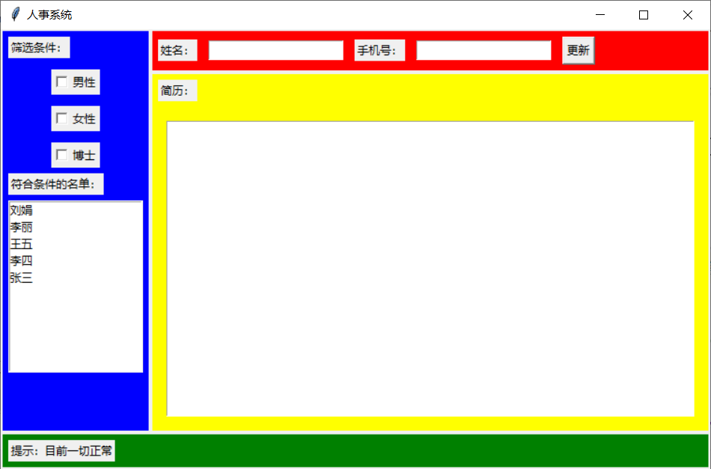
框架Frame
控件多了，要算每个控件行、列、rowspan,columnspan很麻烦
Frame控件上面还可以摆放控件，可以当作底板使用
可以在Frame控件上面设置网格进行Grid布局，摆放多个控件
frm01Red
frm00Blue
frm11Yellow
frm20Green

Slide 19
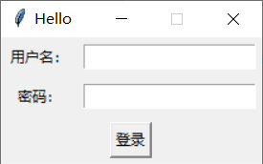
布局管理器
pack布局,place布局
grid布局在窗口上布置网格(grid)，控件放在网格单元里面

Slide 20
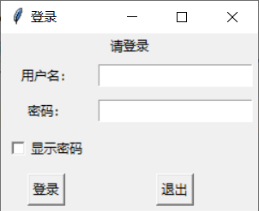
事件处理
事件（event）就是程序运行过程中外界（系统、鼠标、键盘等）对组件对象的动作，如鼠标单击、 鼠标移动、键盘上按下某一个键、关闭等。每个组件可识别不同的事件。事件处理就是当在组件上发 生某个事件时程序做出的反应过程，一般调用函数或方法来实现。Tkinter模块将事件与事件处理函数 绑定的方式主要有两种：command方式和bind方式。
lbHint
etUsername
etPassword
cbPassword
btQuit
btLogin
基本的控件属性和事件响应示例

Slide 21
事件处理
简单的事件处理可以将函数或方法与组件的command属性绑定。当事件发生时，command属性绑 定的函数或方法将会被触发。
tk.Button(win,text="显示函数图",command = myfunc) #myfunc是函数名
tk.Checkbox(win,text="显示函数图",command = lambda:print("hello"))
bind 事件处理的方式更灵活，能指定具体的事件。
lb = tk.Label(win,text="something")
lb.bind("<ButtonPress-1>",mouse_down) #鼠标左键按下事件

Slide 22
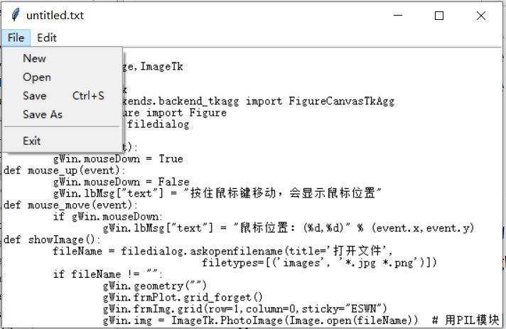
菜单
菜单是窗口的基础组件之一，是GUI程序中各项功能的快速入口。菜单的常见形式有3种，即顶级菜单、下拉菜单和弹出菜单。

Slide 23
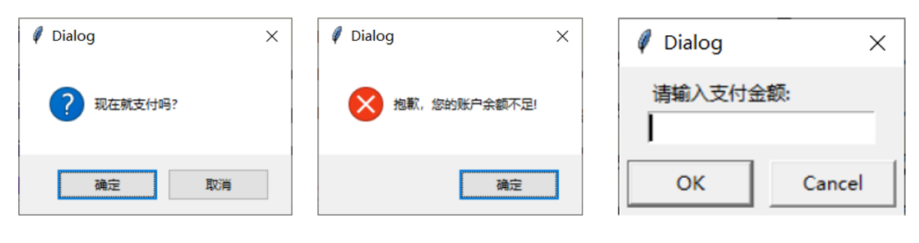
消息对话框
消息对话框（messagebox）是Tkinter 的一个子模块，分为消息框和对话框。消息框用来显示提示 信息、警告信息或错误信息，只有一个“确定”按钮。对话框除了告诉用户信息，还需要用户进行下 一步的选择，一般有2～3个按钮供选择。

